Slide 1
CORTEX-R4 MIKROVALDIKLIO ARCHITEKTŪROS TYRIMAS
Studentas Mindaugas Kurmauskas
Darbo vadovas dr. Mindaugas Viliūnas

Slide 2
Pasiekti ir ateities tikslai
Pasiekta:
  Išmatuota mikrovaldiklio vartojama galia:
    Esant skirtingiems taktavimo dažniams
    Esant skirtingai proscesoriaus apkrovai
  Palyginta trūkių sistema
  Palyginti skaičiavimų greičiai
Ateityje:
  Darbas ekstramaliomis salygomis
  Galimybė mikrovaldiklį panaudoti kosmose

Slide 3
Naudota įranga ir programos
TMDXRM48USB maketas
  Du 32bitų ARM Cortex-R4F procesoriai
  Greitis iki 200MHz
Palyginimui STM32F4DISCOVERY maketas
  32 bitų ARM Cortex-M4F procesorius
  Greitis iki 168MHz
Kompiliatorius – IAR 6.4.

Slide 4

Mikrovaldiklio RM48 ypatybės
Mikrovaldiklyje esantys du procesoriai luste išdėstyti skirtingomis orientacijomis atžvilgiu vienas kito

Slide 5
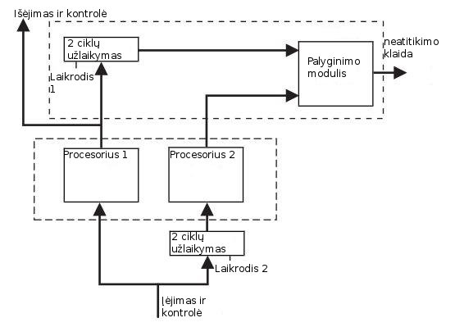
Mikrovaldiklio RM48 ypatybės
Dviejų branduolių įgyvendinimas

Slide 6
Atlikti matavimai
Palygintos mikrovaldiklių skaičiavimo trukmės esant 100MHz taktiniam dažniui atliekant šias užduotis:
  Viengubo ir dvigubo tikslumo slankaus kablelio operacijas
  Fiksuoto kablelio operacijas
  Loginius veiksmus
  Greitas diskretinis Furijė eilutės transformavimas slankaus ir fiksuoto kablelio
Palyginti įėjimo ir išėjimo į trūkį laikai esant 100MHz taktiniam dažniui.
Naudojamos galios matavimai:
  Minimalios sunaudojamos galios
  Galios esant miego režime, esant įvairiems dažniams
  Atliekant skaičiavimus, esant įvairiems dažniams

Slide 7
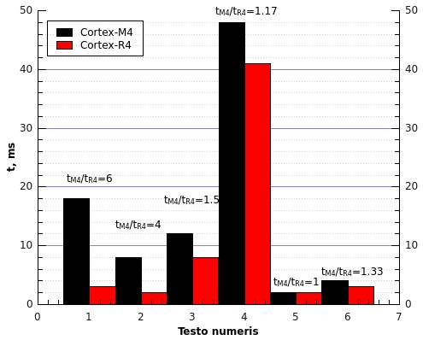
Rezultatai
Skaičiavimo algoritmų laikai. 1 – dvigubo tiklsumo slankaus kablelio testas. 2 – slankaus kablelio testas. 3 - fiksuoto kablelio testas. 4 - loginių funkcijų testas. 5 - Furijė slankaus kablelio testas. 6 - Furijė neslankaus kablelio testas.

Slide 8
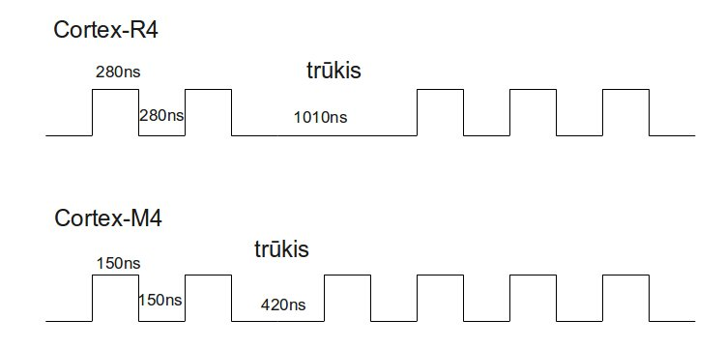
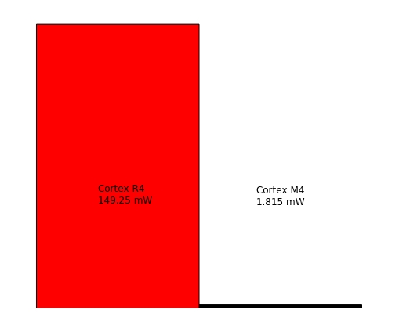
Rezultatai
R4 trūkio laikas 730ns. M4 – 270ns. 100MHz taktinis dažnis.
R4 minimali pasiekta naudojama galia 149mW.
M4 – 1.8mW

Slide 9
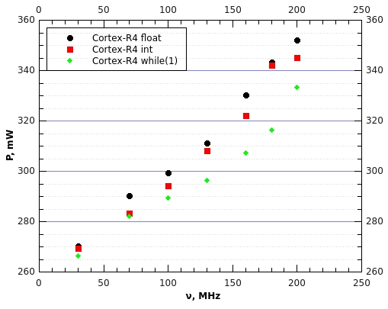
Rezultatai
RM48 mikrovaldiklio vartojamos galios priklausomybė nuo taktinio dažnio atliekant slankaus kablelio ir fiksuoto kablelio testus, bei būnant tuščiame cikle.

Slide 10
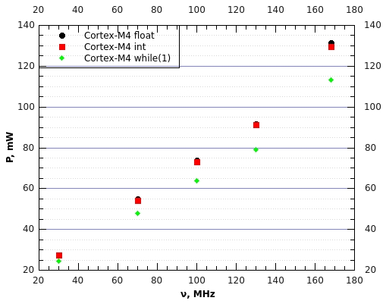
Rezultatai
STM32F4 mikrovaldiklio vartojamos galios priklausomybė nuo taktinio dažnio atliekant slankaus kablelio ir fiksuoto kablelio testus, bei būnant tuščiame cikle.

Slide 11
Išvados
RM48, esant 100MHz taktiniam dažniui, yra žymiai greitesnis atliekant dvigubo tikslumo slankaus kablelio skaičiavimus nei stm32f4 mikrovaldiklis.
RM48 mikrovaldiklio periferija dirba lėčiau nei stm32f4 esant 100MHz taktiniam dažniui.
RM48 trūkių sistema yra labai lėta ir neefektyvi.
Mažiausia naudojama galia, kurią pavyko pasiekti su RM48 yra 82 kartus didesnė nei mažiausia vartojama galia, kurią pavyko pasiekti su stm32f4 maketu.
Mikrovaldikliams atliekant skirtingus skaičiavimus naudojama galia labiausiai priklauso nuo taktinio dažnio ir tik nežymiai nuo procesoriaus apkrovos skaičiavimais.

